Slide 1
Bootstrap
Bootstrap là một nền tảng (framework) miễn phí, mã nguồn mở, dựa trên HTML, CSS & Javascript, nó được tạo ra để xây dựng các giao diện Website tương thích với tất cả các thiết bị có kích thước màn hình khác nhau.
Bootstrap bao gồm : typography, forms, buttons, tables, navigation, modals, image carousels ... Có nhiều Component, Javascript hỗ trợ cho việc thiết kế Reponsive dễ dàng, thuận tiện và nhanh chóng hơn.

Slide 2
Bootstrap
Hiện nay Bootstrap là một trong những framework được sử dụng nhiều nhất trên thế giới để tạo ra các Responsive Website. Bootstrap đã tạo ra một tiêu chuẩn riêng, và rất được các lập trình viên ưu chuộng. Về cơ bản Bootstrap có 3 ưu điểm:
Dễ sử dụng: Vì Bootstrap được xây dựng trên HTML, CSS & Javascript.
Responsive: Bootstrap đã xây dựng sẵn các "Responsive css" tương thích với các thiết bị khác nhau. Giúp tiết kiệm rất nhiều thời gian cho các người dùng khi tạo ra các Website.
Tương thích với các trình duyệt: Chrome, Firefox, Internet Explorer, Safari, Opera. Tuy nhiên, với IE, Bootstrap 4 chỉ hỗ trợ từ IE10 trở lên.

Slide 3
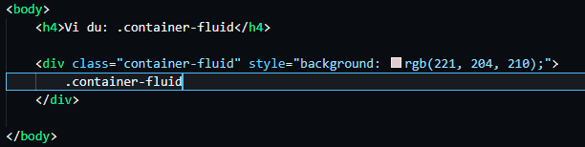
Bootstrap
Trong HTML, một container là một phần tử có thể chứa các phần tử khác, chẳng hạn như <div>, <span>, .. Lớp .container hoặc .container-fluid có thể được sử dụng cho các phần tử này.
Sự khác biệt của 2 lớp trên:
Lớp .container-fluid khi được áp dụng cho một phần tử sẽ làm cho phần tử này có chiều rộng 100%.

Slide 4
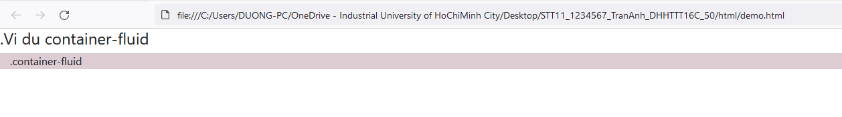
Bootstrap

Slide 5
Bootstrap
Dựa trên kích thước chiều rộng màn hình của các thiết bị, Bootstrap chia chúng thành 5 loại:
Các thiết bị có chiều rộng nhỏ hơn 567px được gọi là Extra Small (Rất nhỏ).
Các thiết bị có chiều rộng lớn hơn hoặc bằng 567px được gọi là Small (Nhỏ), hoặc được gọi là thiết bị sm.
Các thiết bị có chiều rộng lớn hơn hoặc bằng 768px được gọi là Medium (Trung bình), hoặc được gọi là thiết bị md.
Các thiết bị có chiều rộng lớn hơn hoặc bằng 992px được gọi là Large (Lớn), hoặc được gọi là thiết bị lg.
Các thiết bị có chiều rộng lớn hơn hoặc bằng 1200px được gọi là Extra Large (Rất lớn), hoặc được gọi là thiết bị xl.

Slide 6
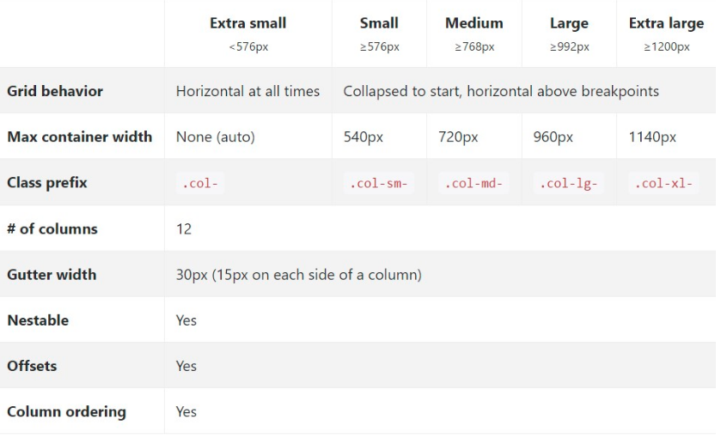
Cấu hình cho Bootstrap

Slide 7
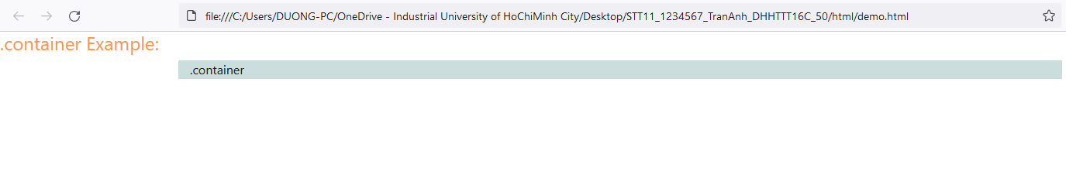
Bootstrap

Slide 8
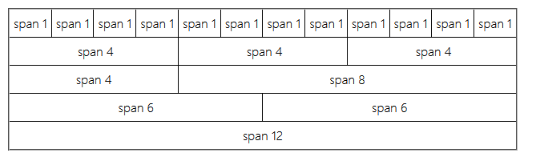
Bootstrap

Slide 9
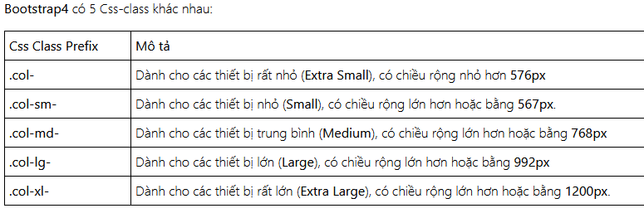
Bootstrap

Slide 10
Bootstrap
<div class="container">
<div class="row">
<div class="col-md-2 col-sm-6 bg-primary">
<p style="font-style:italic;">col-md-2</p>
<p style="font-weight:bold;">col-sm-6</p>
</div>
<div class="col-md-10 col-sm-6 bg-success">
<p style="font-style:italic;">col-md-10</p>
<p style="font-weight:bold;">col-sm-6</p>
</div>
</div>
</div>

Slide 11
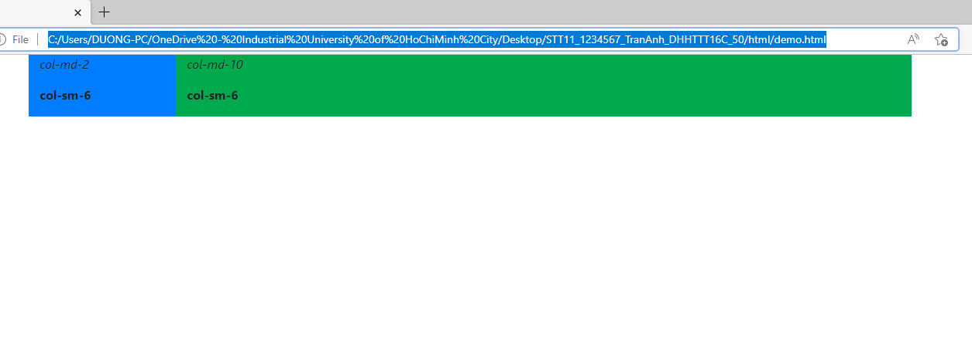
Bootstrap

Slide 12

Bootstrap
Bootstrap Nav
Trong Bootstrap, lớp .nav được sử dụng cùng với các lớp .nav-item, .nav-link để tạo ra một Menu nằm ngang đơn giản.

Slide 13
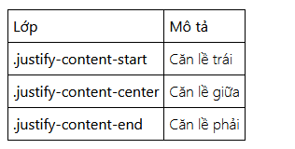
Bootstrap
2- Căn lề (Alignment)
Bootstrap cung một vài lớp để căn lề cho Nav:

Slide 14
Bootstrap
3- Responsive Nav
Mặc định Bootstrap Nav là một Menu nằm ngang. Có thể làm hiển thị thẳng đứng khi cách sử dụng lớp .flex-column (Đây là một lớp tiện ích được sử dụng trong rất nhiều tình huống khác nhau).
<div class="row">
<ul class="nav flex-column">
<li class="nav-item">
<a class="nav-link" href="#">Javascript</a>
</li>
<li class="nav-item">
<a class="nav-link" href="#">Css</a>
</li>
<li class="nav-item">
<a class="nav-link" href="#">Bootstrap</a>
</li>
</ul>
</div>

Slide 15
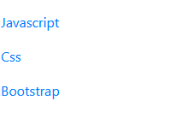
Bootstrap
Có thể chuyển sang thẳng đứng khi chiều rộng màn hình nhỏ hơn,
có thể kết hợp lớp .flex-column với một trong các lớp sau:
.flex-sm-row
.flex-md-row
.flex-lg-row
.flex-xl-row

Slide 16
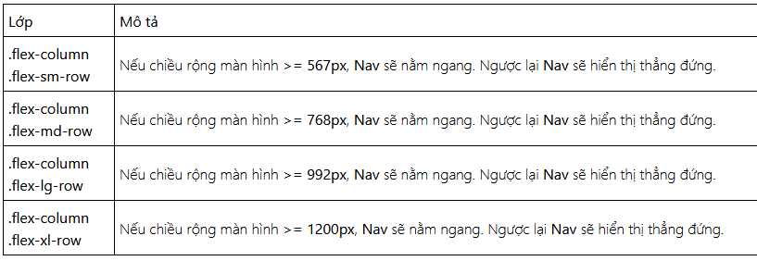
Bootstrap

Slide 17
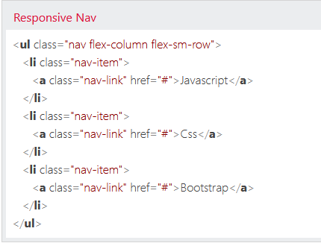

Bootstrap

Slide 18
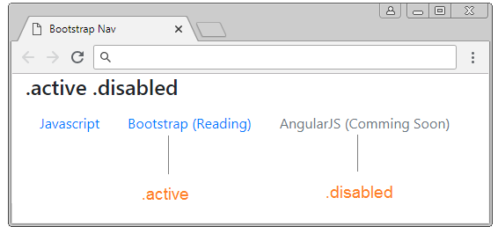
Bootstrap
4- .active & .disable
Lớp .active được sử dụng khi làm nổi bật (highlight) một Link-item, giống như nó đang được kích hoạt (hoặc được lựa chọn). Dùng lớp .disabled để áp dụng cho Nav-link nếu vô hiệu hóa nó, người dùng sẽ không thể tương tác với Nav-link này.

Slide 19
Bootstrap
<ul class="nav">
<li class="nav-item">
<a class="nav-link" href="#">Javascript</a>
</li>
<li class="nav-item">
<a class="nav-link active" href="#">Bootstrap (Reading)</a>
</li>
<li class="nav-item">
<a class="nav-link disabled" href="#">AngularJS (Comming Soon)</a>
</li>
</ul>

Slide 20
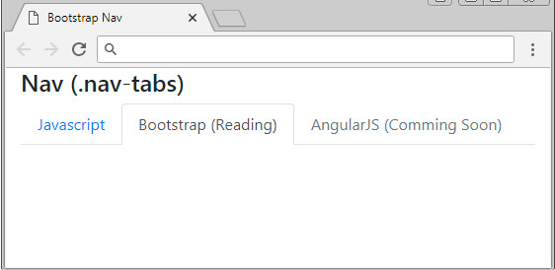
Bootstrap
5- Nav (Tab)
Nav hiển thị như một TAB hãy sử dụng lớp .nav-tabs.

Slide 21
Bootstrap
Sử dụng lớp .nav-tabs kết hợp với .nav-fill sẽ có được một Nav(Tab) mà các Nav-Item sẽ điều chỉnh chiều rộng của chúng để lấp đầy khoảng trống còn lại theo phương nằm ngang.
<ul class="nav nav-tabs nav-fill">
<li class="nav-item">
<a class="nav-link" href="#">Javascript</a>
</li>
<li class="nav-item">
<a class="nav-link" href="#">CSS</a>
</li>
<li class="nav-item">
<a class="nav-link active" href="#">Bootstrap</a>
</li>
</ul>

Slide 22
Bootstrap
6- Nav (Tab) Data-Toggle
Một Nav(Tab) đơn giản thực sự là một menu tĩnh (static menu), các Nav-Item không thể thay đổi trạng thái của nó, người dùng nhấn vào Nav-item để nhẩy sang một trang khác. Một Nav(Tab) phức tạp hơn cho phép hiển thị nội dung tương ứng với Nav-Item mà người dùng nhấn vào mà không nhẩy sang môt trang khác.

Slide 23
Bootstrap
7- Nav (Pill)
Pill rất giống với Tab về cách hoạt động ngoại trừ sự khác biệt về mặt giao diện. Nav-item của Nav(Pill) ở trạng thái active trông giống như một button. Dưới đây là hình ảnh minh họa của Pill:

Slide 24
Bootstrap
1- NavBar
Navigation Bar (Thanh điều hướng) là một phần của giao diện của giao diện người dùng, giúp cho người dùng có thể link tới các trang (page) khác nhau trong website.

Slide 25
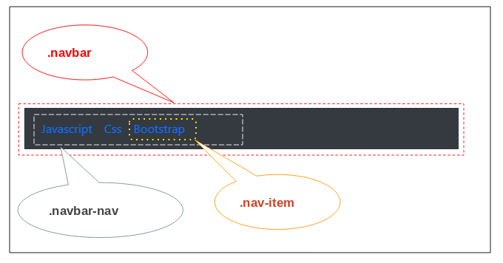
Bootstrap

Slide 26
Bootstrap
1- Table cơ bản
Table (bảng) là một trong các thành phần được sử dụng rộng rãi trong trang. Để có được một bảng theo phong cách của Bootstrap khá đơn giản, bạn chỉ cần áp dụng lớp .table cho các thẻ (tag) <table>, và một vài lớp bổ xung để tạo ra một bảng theo ý muốn.
Áp dụng lớp .table cho <table> theo phong cách của Bootstrap. Hình minh họa dưới đây cho bạn thấy sự khác biệt giữa một bảng mặc định và một bảng được áp dụng lớp .table:

Slide 27
Bootstrap
Lớp .table áp dụng mầu nền trong suốt (transparent) cho bảng, tuy nhiên nếu bạn muốn có mầu nền khác có thể sử dụng một vài lớp có sẵn sau:
.table-primary
.table-secondary
.table-success
.table-danger
.table-warning
.table-info
.table-light
.table-dark
.table-muted
.table-white

Slide 28
Bootstrap
2- Header Color
Thiết lập mầu nền cho Header của bảng bằng cách sử dụng lớp .thead-dark hoặc .thead-light cho thẻ <thead>:

Slide 29
Bootstrap
Bootstrap Modal
Modal là một Dialog (hộp thoại) hoặc là một Popup (cửa sổ bật lên), nó hiển thị phía trên tất cả các nội dung khác của trang hiện tại. Mục đích của Modal là thông báo với người dùng điều gì đó của ứng dụng hoặc chờ đợi người dùng nhập vào các thông tin.
Mặc dù Javascript có hỗ trợ một vài dialog (hộp thoại) khác nhau như Confirm, Alert, Open File, Save file,.. nhưng rõ ràng các dialog này không thể tùy biến.
Dưới đây là cấu trúc của một Modal. Phần tử div.modal-content là nơi bạn quan tâm, nó bao gồm 3 vùng Header, Body & Footer, và bạn có thể tùy biến trên cả 3 vùng đó.

Slide 30
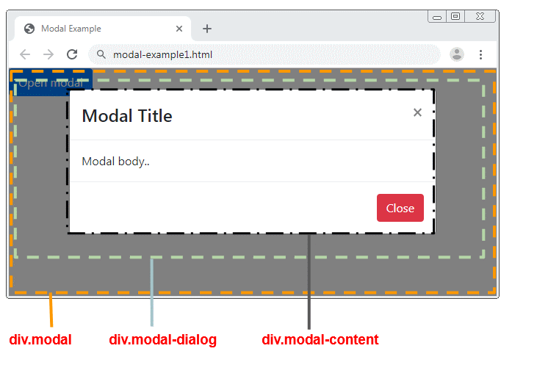
Bootstrap

Slide 31
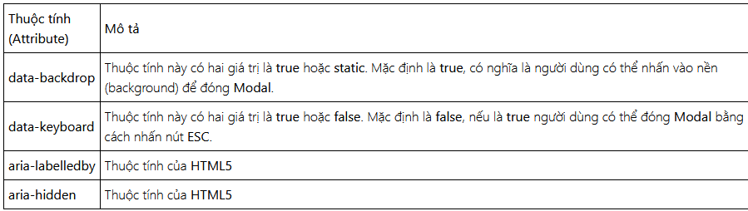
Bootstrap

Slide 32
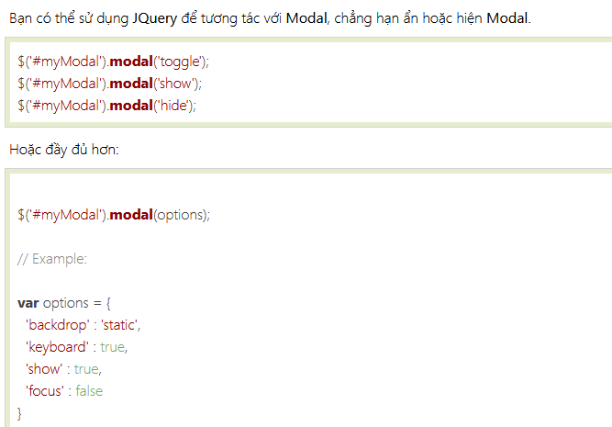
Bootstrap
Lớp .fade cho phép bạn tạo ra hiệu ứng khi ẩn hoặc hiện Modal.

Slide 33
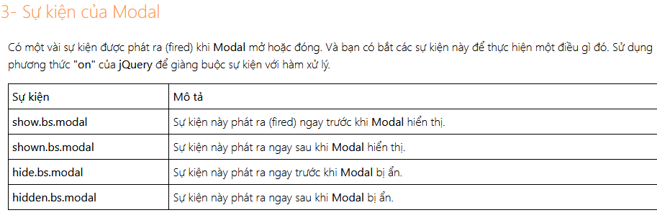
Bootstrap

Slide 34
Bootstrap
$('#myModal').on('shown.bs.modal', function (e) {
alert('Modal is successfully shown!');
});

Slide 35
Bootstrap
FORM: -Layout (bố trí), Bootstrap có 3 cách để bố trí các phần tử trên giao diện.
Sử dụng lớp .form-group để bố trí các phần tử theo phương thẳng đứng.
Sử dụng lớp .form-inline để bố trí các phần tử theo phương nằm ngang.
Đặt các phần tử trên một Grid (Lưới), và khi đó các phần tử sẽ hiển thị theo quy tắc của hệ thống lưới (Grid System) của Bootstrap.

Slide 36
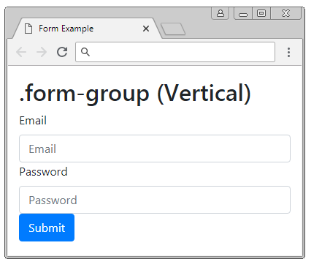
Bootstrap
lớp .form-group để bố trí các phần tử theo phương thẳng đứng.

Slide 37
Bootstrap
<form>
<!-- Vertical -->
<div class="form-group">
<label for="myEmail">Email</label>
<input type="email" id = "myEmail" class="form-control" placeholder="Email">
<label for="myPassword">Password</label>
<input type="password" id="myPassword" class="form-control" placeholder="Password">
<button type="submit" class="btn btn-primary">Submit</button>
</div>
</form>

Slide 38
Bootstrap
Form Grid
Hệ thống lưới (Grid System) là một hệ thống mạnh mẽ để bố trí các phần tử trên giao diện, hoàn toàn có thể sử dụng nó để áp dụng cho Form.
Lớp .row và .form-row làm việc giống nhau, nên sử dụng .form-row để phù hợp với ngữ cảnh.

Slide 39
Bootstrap

Slide 40
Bootstrap

Slide 41
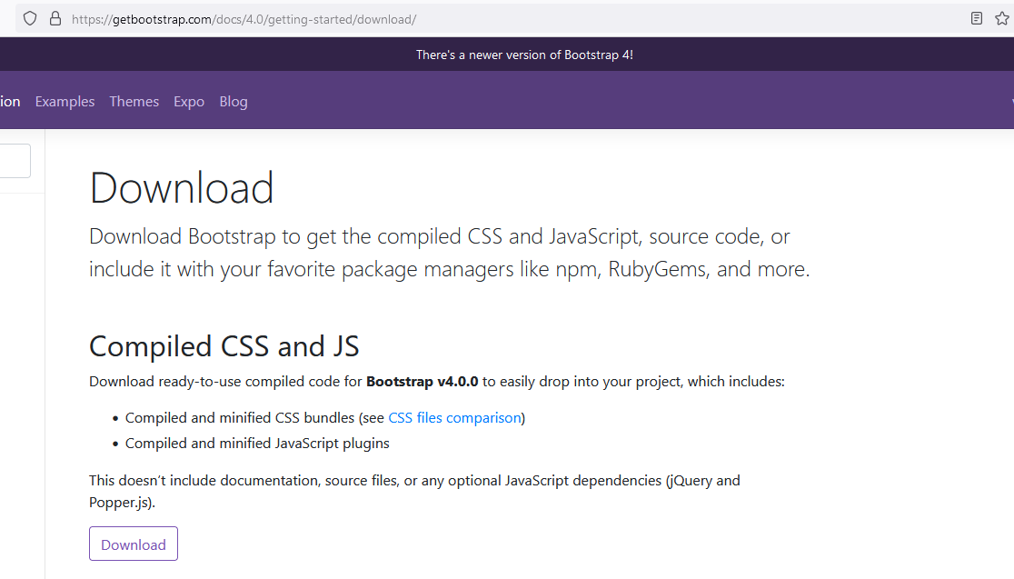
Cấu hình cho Bootstrap
1. Trong thư mục lưu website:
Tải Bootstrap tải địa chỉ: https://getbootstrap.com/docs/4.0/getting-started/download/

Slide 42
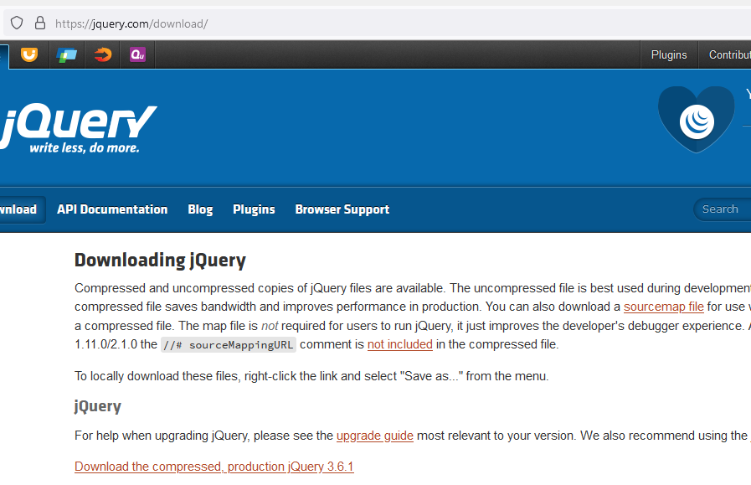
Cấu hình cho Bootstrap
2. Download jquery: https://jquery.com/download/

Slide 43
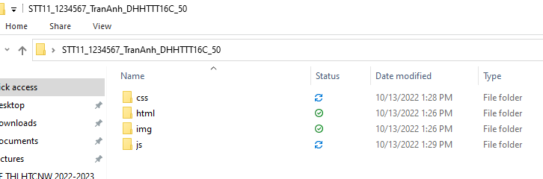
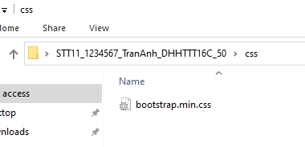
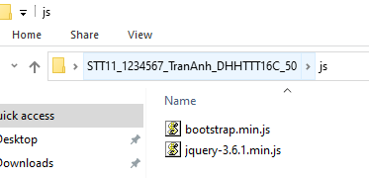
Cấu hình cho Bootstrap
1.

Slide 44
Cấu hình cho Bootstrap
1. Trong thẻ head:
<meta charset="utf-8">
<meta name="viewport" content="width=device-width, initial-scale=1">
<link rel="stylesheet" type="text/css" href="../CSS/bootstrap.min.css">
<script src="../JS/jquery.min.js"></script>
<script src="../JS/bootstrap.min.js"></script>
<script src="../JS/BaiCK.js"></script>
<style>
* {
padding: 0px;
margin: 0px auto;
}
li {
width: 150px;
}
</style>

Slide 45
Tạo Layout cho trang
<div class="container-fluid">
<div class="row">
nội dung
</div>
</div>

Slide 46
Tạo header cho trang
2. Tạo header:
<div class="container-fluid">
<div class="row">
<div class="col-md-12">// ảnh chèn chiếm trọng màn hình
<header>
<img src="../Images/Banner.png" width="100%">
</header>
</div>
</div>
</div>

Slide 47
3. Tạo menu:
<div class="col-md-12 col-sm-12">
<nav class="navbar-collapse">
<ul class="navbar-nav nav" style="background-color: #99FFCC;">
<li><a href="#">HOME</a></li>
<li><a href="#">SHOP</a></li>
<li><a href="#">BLOG</a></li>
<li><a href="#">ARTICLE</a></li>
<li class="dropdown">
<a class="dropdown-toggle" data-toggle="dropdown" href="#">SERVICES<span class="caret"></span></a>
<ul class="dropdown-menu">
<li><a href="#" id="myBtn">Online</a></li>
</ul>
</li>
</ul>
</nav>
</div>

Slide 48
4.Tạo table
<div class="row">
<div class="col-md-12">
<section class="col-md-5">
<img src="../Images/left.png" width="100%">
</section>
<aside class="col-md-7" class="table-responsive">
<h2 class="text-danger">Customer Ordered List</h2>
<table class="table table-bordered table-hover">
<tr>
<th>#</th>
<th>Name</th>
<th>Address</th>
<th>Delivery </th>
<th>Email</th>
<th>Telephone number</th>
</tr>
</table>
</aside>
</div>
</div>

Slide 49
5. Tạo Modal
<div class="modal fade" role="dialog" id="myModal">
<div class="modal-dialog">
<div class="modal-content">
<div class="modal-header">
<button type="button“ class="close" data-dismiss="modal">&times;</button>
<h2 class="text-danger">Customer infomation</h2>
</div>
<div class="modal-body">
<form role="form-control" class="form-horizontal">
<div id="thongbao" class="text-danger"></div>
</form>
NỘI DUNG BODY MODAL
</div>
</div>
</div>

Slide 50
5. Tạo Modal
NỘI DUNG BODY MODAL:
<form class="form-group">
<label for="txtTen" class="control-label col-md-3">Customer Name</label>
<div class="col-md-12">
<input type="text" class="form-control" id="txtTen">
<span id="tbTen" class="text-danger">*</span>
</div>
</form>
<form class="form-group">
<label for="txtDC" class="control-label col-xs-3">Address</label>
<div class="col-md-12">
<input type="text" class="form-control" id="txtDC">
<span id="tbDC" class="text-danger">*</span>
</div>
</form>

